Slide 1
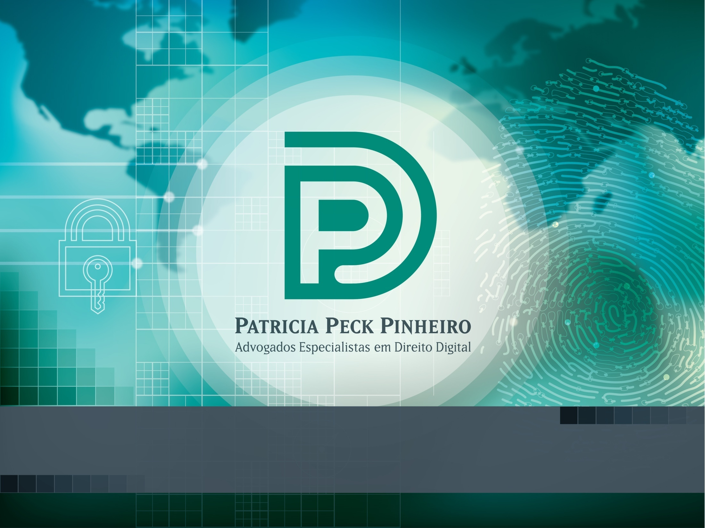
COLADE - URUGUAY| 12.10.2012
Nuevas tendencias en transacciones electrónicas.
Uso de las redes sociales y sus riesgos

Slide 2
LA OFICINA
8 años de existencia (septiembre/2004);
500 clientes empresas atendidos;
42 clientes de las 100 Más Grandes y Mejores Empresas;
23 profesionales (equipo multidisciplinar);
Matriz en São Paulo;
Actuación: Consultivo, Contencioso y Capacitación.
ABOGADOS QUE ENTIENDEN DE TECNOLOGÍA
INNOVACIÓN y GESTIÓN DE RIESGOS!
2

Slide 3
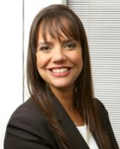
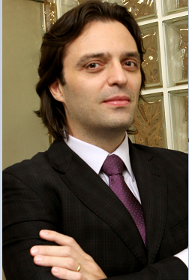
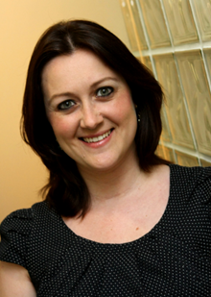
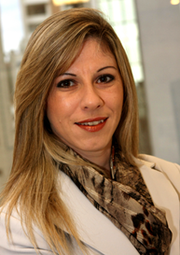
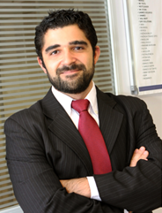
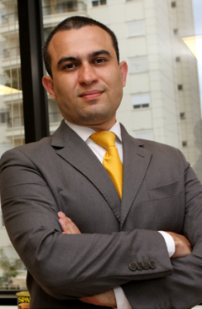
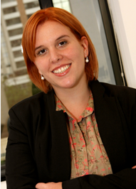
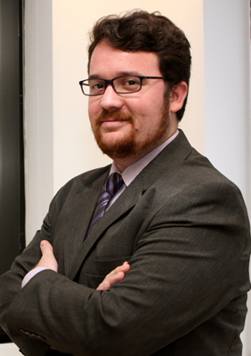
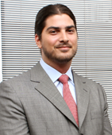
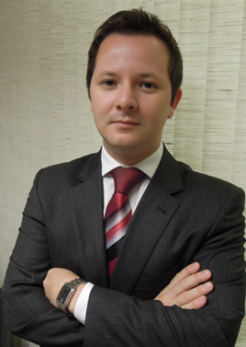
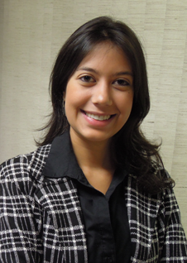
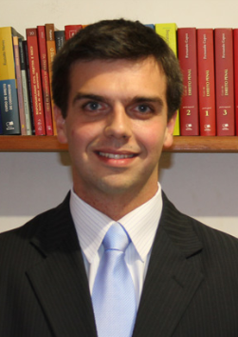
Patricia Peck Pinheiro Abogados - Socios
Dra. Patricia Peck –
Socia Fundadora y
Directora Innovación
Dr. Leandro Bissoli –
Socio Director de Negocios y Operaciones
Dra. Sandra Tomazi –
Socia Directora de Producción y Calidad
Dra. Gisele Arantes –
Socia Contencioso
Dr. Victor Haikal –
Socio Consultivo
Dr. Luiz Souza –
Socio Contratos y Propiedad Intelectual
Dra.Isabela Guimaraes –
Socia Marketing Legal
Dr. Diego Almeida – Socio Contratos y Propiedad Intelectual
Dr. João Pedro –
Socio Negocios
Dra. Caroline
Teófilo
Socia Seguridad de Información
Dr. Álvaro Reis
Socio
e-Business
Dr. Vinicius Garcia –
Socio Contencioso
3
Notes:
3

Slide 4
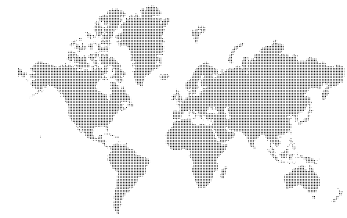
Clientes Financieros
4

Slide 5
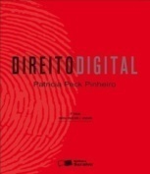
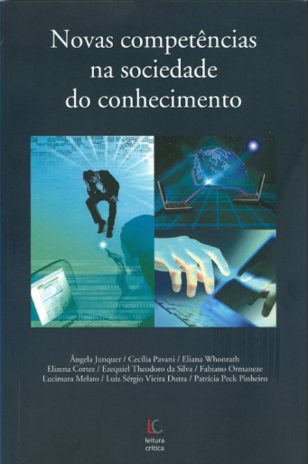
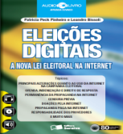
Dra. Patricia Peck Pinheiro
Abogada graduada en la Universidade de São Paulo y experta en el Negocios por la Harvard Business School;
Cursó MBA en Marketing en Media Marketing School y Gestión de Riesgos en la Fundação Dom Cabral;
Formada por la Escuela de Inteligencia del Ejército Brasileño;
Condecorada con la Medalla del Pacificador del Ejército en 2009, Medalla Tamandaré por la Marina en 2011 y Medalla de Orden del Mérito Militar por el Ejército en 2012;
Premiada por “Los mejores Profesionales de Seguridad de Información” en 2006 y 2008, “Excelencia Académica – Mejor Docente de la facultad FIT Impacta”2009 y 2010;
Fundadora de la oficina de Abogados Patricia Peck Pinheiro Advogados;
Árbitra del Conselho Arbitral do Estado de São Paulo – CAESP;
Idealizadora del Movimiento Niño más seguro en la red;
Programadora desde los 13 años, con experiencia en los EEUU, Portugal y Corea del Sur;
Autora de muchas obras jurídicas (www.saraiva.com.br y http://itunes.apple.com/br/) y coautora de los libros “e-Dicas”, “Internet Legal” y “Direito e Internet II”;
Profesora de pos grado (SENAC-SP, IMPACTA, IBTA, FATEC);
Conferencista para los Órganos Públicos (STF, TST, EMAG SP, TRF 3ª y 2ª Regiones, TJSC, MPSC, TCU);
Columnista de IDG NOW, Periódico Visão Jurídica, Periódico Partner Sales y del programa Conta Corrente de GloboNews.
5

Slide 6
¡La INNOVACIÓN TECNOLÓGICA resulta en un cambio
DE CULTURA en toda la sociedad!
CAYUSA. Just Full Of Ideas. http://www.flickr.com/photos/cayusa/981372736/ >
6

Slide 7
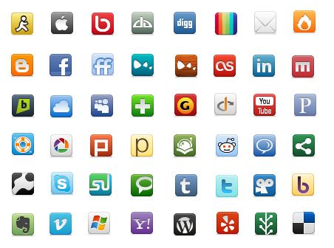
¡No estar en las redes sociales es lo mismo que NO EXISTIR!
http://www.freeiconsdownload.com/site-images/Large/social_networking_iconpack_452.jpg
Notes:
7

Slide 8
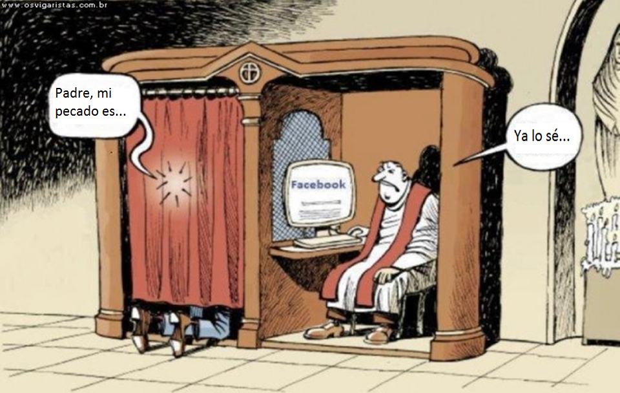
¡Ojo con su Reputación Digital!
http://www.osvigaristas.com.br/imagens/padre-eu-pequei-5976.html
8

Slide 9
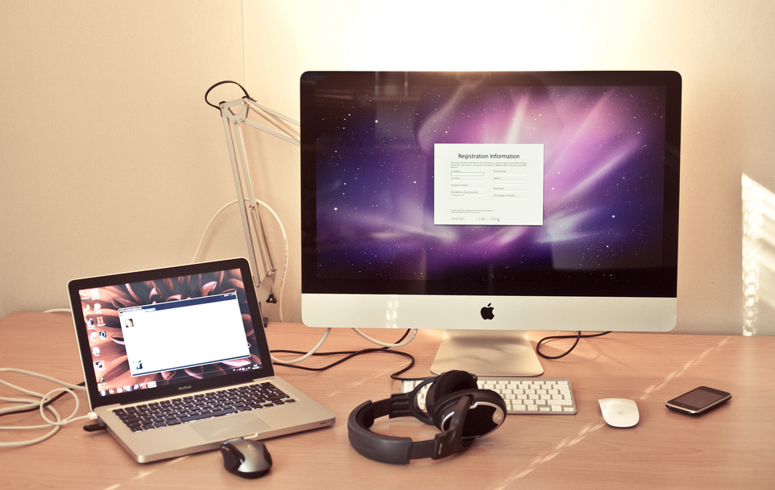
¡ El 95%
De los usuarios brasileños accedieron al menos a una red social en 30 días!
Facebook es la red social más usada (86%)
http://pinterest.com/pin/35465915785779987/ Imagen: Flickr - http://bit.ly/KpkFH8

Slide 10
¿Qué hacen los brasileños así que se levantan?
El 47% verifica el correo
El 29% accede a Facebook
El 18% accede a Twitter
http://pinterest.com/pin/35465915785877323/
http://1.bp.blogspot.com/-FZKHBBiQaIw/TkQ7_zuNNGI/AAAAAAAAABg/efZXRZA6yoE/s1600/GARFIELD.jpg

Slide 11
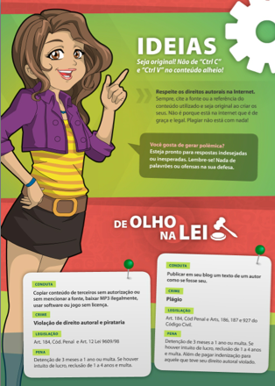
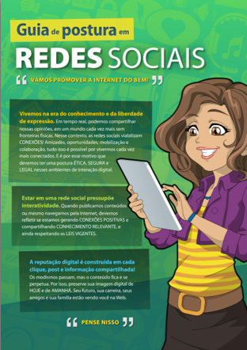
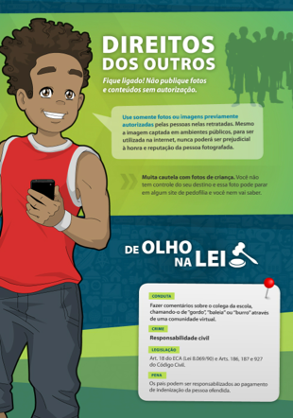
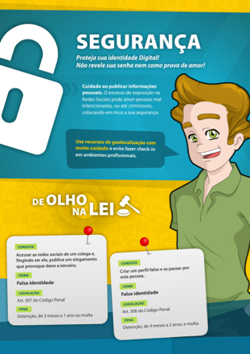
Estudio de Caso Bradesco – Mitigando riesgos
Se ha hecho un folleto orientativo – una Guía de Postura en las Redes Sociales;
4 ponencias orientativas para el equipo de atendimiento al consumidor;
El folleto contiene personajes estilo manga para jóvenes de la Generación Y.
11

Slide 12
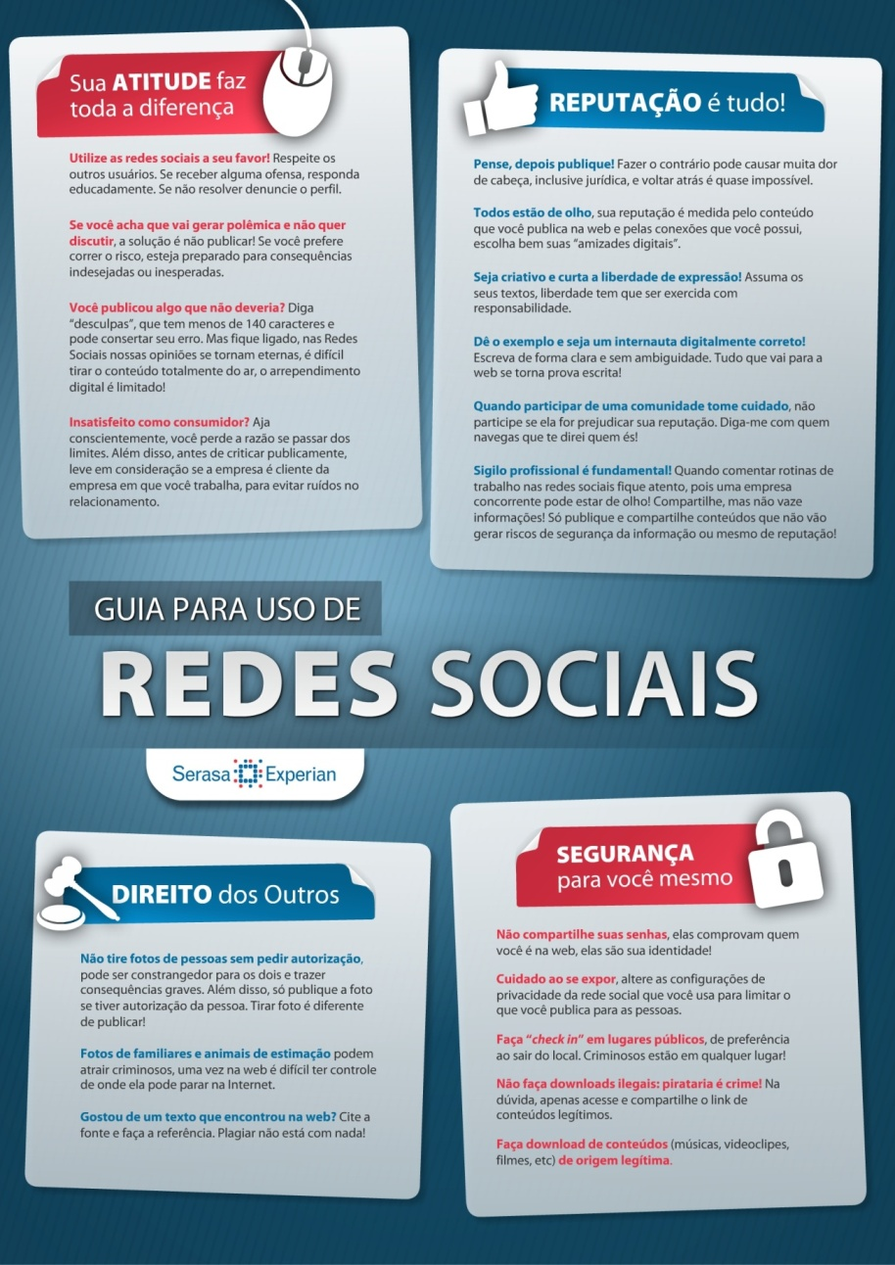
Estudio de Caso
Serasa Experian
Se ha hecho un folleto –
Guía Para Uso de las Redes Sociales;
Realización de una ponencia general de concienciación para los empleados.
12

Slide 13
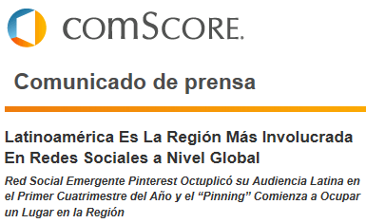
Tumblr – 2 veces más usuarios;
Pinterest – 8 veces más usuarios;
Público Generación Y y Z: 61,4%
1 de cada 4 horas es consumida en Facebook.
127 millones de latinos mayores de 15 años pasaron, en media, 7,5 horas en redes sociales
1º Facebook
2º Twitter
3º Orkut
http://www.comscore.com/esl/Press_Events/Press_Releases/2012/6/Latin_America_Leads_as_the_Most_Socially-Engaged_Global_Region
Notes:
13

Slide 14
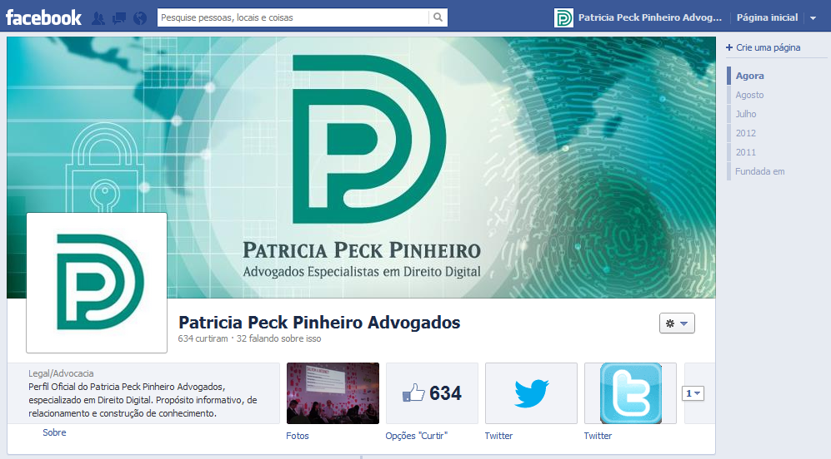
Deje claro sus propósitos
En las redes sociales

Slide 15
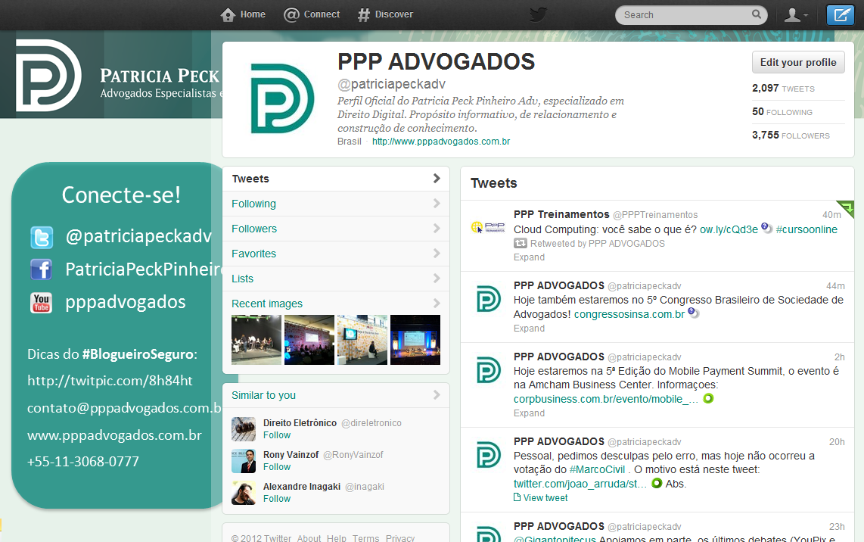

Slide 16
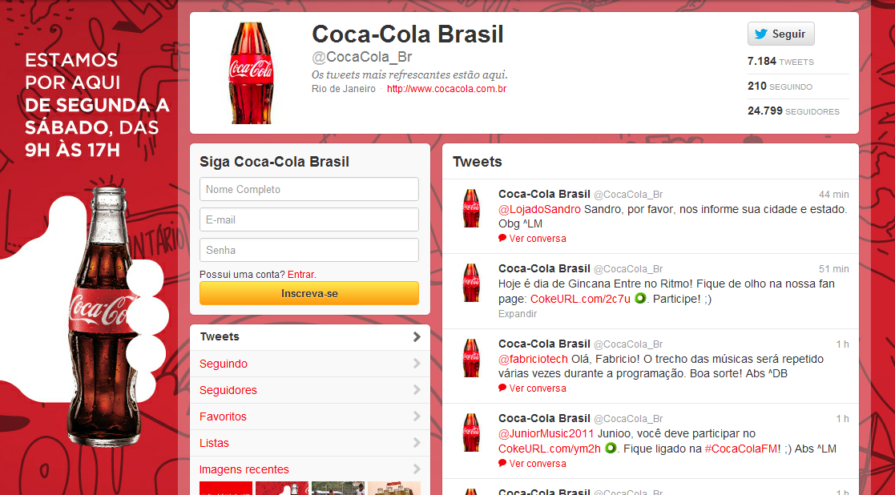
ATENDIMIENTO EN LAS REDES
¡ES FUNDAMENTAL DEJAR CLARO EL HORARIO DE ATENDIMIENTO!
16

Slide 17
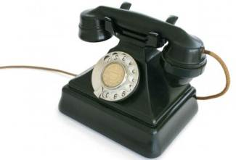
Las redes sociales son más agiles que los canales tradicionales de soporte y atendimiento al consumidor
Tiempo de respuesta
Solución del Problema
5 minutos a 2 horas | Hasta 24 horas
30 minutos a 6 horas | Hasta 24 horas
Hasta 5 días hábiles | Más de 5 días hábiles
Hasta 5 días hábiles | Más de 5 días hábiles
Hasta 1 mes | Sin plazo
Órgano de defensa del consumidor
http://www1.folha.uol.com.br/tec/989698-redes-sociais-sao-mais-ageis-que-sac-como-canal-de-reclamacao.shtm

Slide 18
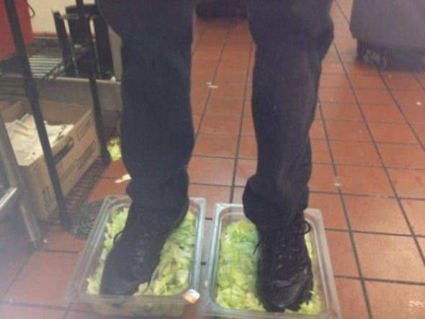
Empleado de Burger King
publica foto de cómo limpiaba las lechugas
Además de cautela en las fotos enviadas, la comunicación con los internautas debe ser hecha por profesionales, con respeto y educación.
Una ofensa o comportamiento negligente puede llevar a la ruina la imagen del banco.
Fuente: http://exame.abril.com.br/marketing/noticias/funcionario-do-burger-king-publica-foto-pisando-em-alface

Slide 19
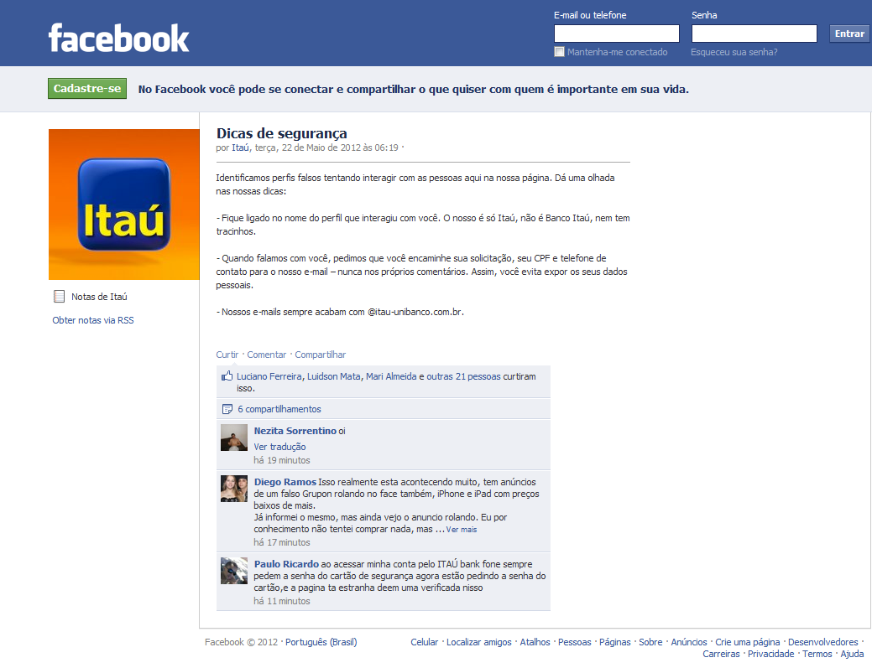
¡Muchas instituciones ya sufren con
SOCIAL PHISHING y PERFILES FALSOS utilizando la propia plataforma para exhibir las alertas!
19

Slide 20
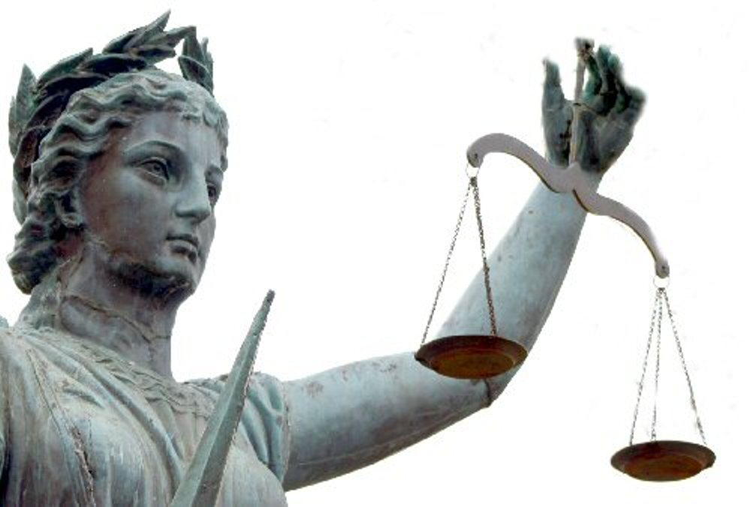
Responsabilidad objetiva – El Entendimiento actual de Superior Tribunal de Justicia – Brasil
“Las instituciones financieras responden objetivamente por los daños generados por riesgo interno relativo a los fraudes y delitos practicados por terceros en el ámbito de las operaciones bancarias.”
http://beritakendari.com/wp-content/uploads/2012/05/Keadilan-hukum.jpg

Slide 21
Responsabilidad objetiva – Sumario de Superior Tribunal de Justicia – Brasil
Los riesgos internos son aquellos que pertenecen a la estructura de la actividad económica del banco. Registro, abertura de cuenta, uso de internet banking, transacciones, uso de cajeros;
Así, no serán responsabilizadas las instituciones solamente cuando ocurra algo que no está en la cadena de la prestación del servicio (ex.: contaminación por virus en la computadora del cliente.)
¡Más cuidados necesarios!

Slide 22
El país que más tiene usuarios en las redes sociales en Latinoamérica obligó a la banca a correr para esas plataformas, buscando perfeccionar el relacionamiento con los clientes y ampliando la visibilidad de las marcas;
Con anuncios pagados o perfiles falsos los criminales empezaron a obtener datos bancarios de las víctimas y alimentaron una práctica que tomó grandes proporciones en otros países;
Como respuesta, los bancos invierten en seguridad en sus perfiles y refuerzan la atención del usuario para no ser engañado.
http://www.kpmg.com/Global/en/IssuesAndInsights/ArticlesPublications/social-banker/Pages/brazils-banks.aspx
22

Slide 23
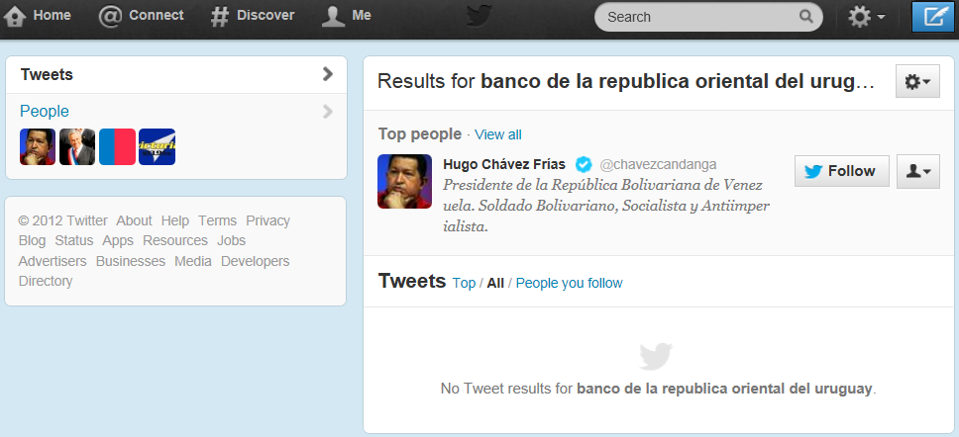
Banco de la República Oriental del Uruguay
?

Slide 24
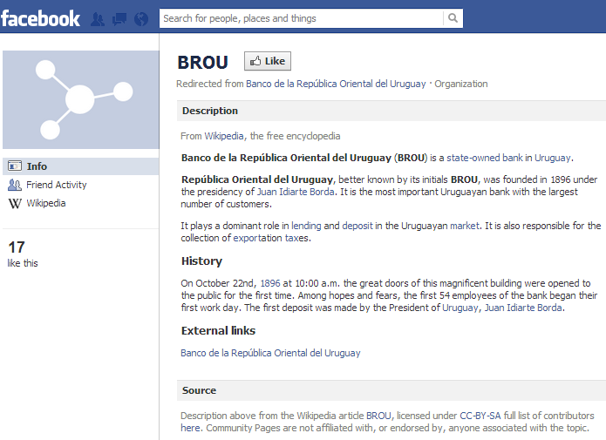
Banco de la República Oriental del Uruguay
¡La ausencia de perfiles oficiales facilita las acciones de criminales!

Slide 25
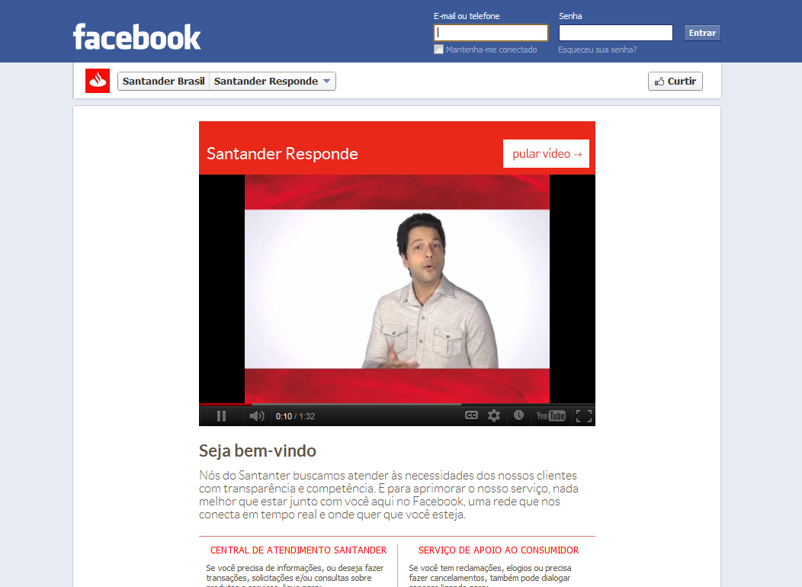
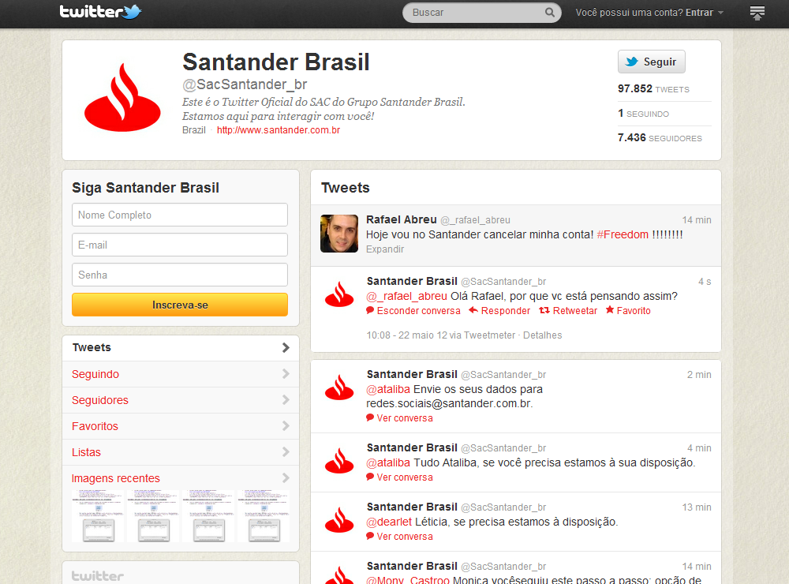
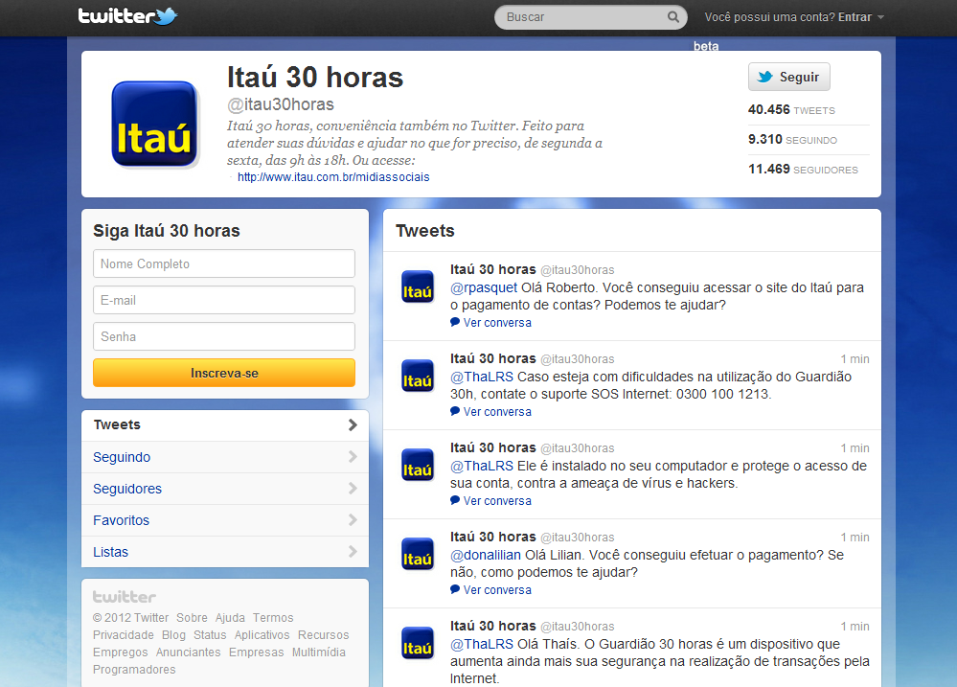
Ejemplos de interacción
Ya realizan el Social-SAC
25

Slide 26
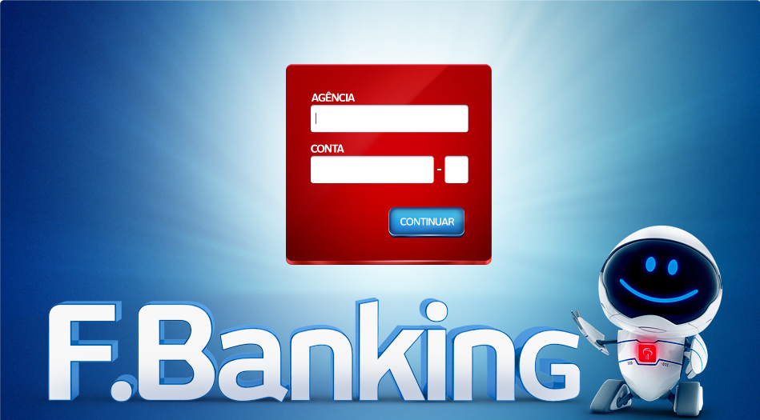
Caso – Bradesco – F-Banking
Acceder la banca mientras se interactúa con sus amigos en la red social.

Slide 27
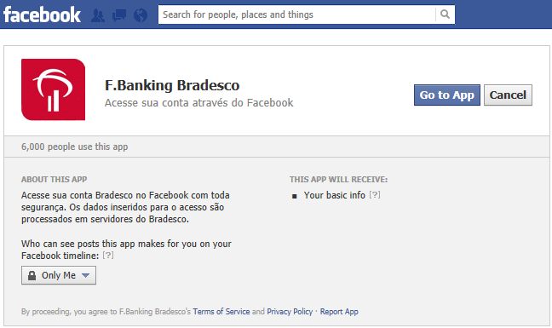
Caso – Bradesco – F-Banking
Términos de Uso del aplicativo
Política de Privacidad

Slide 28
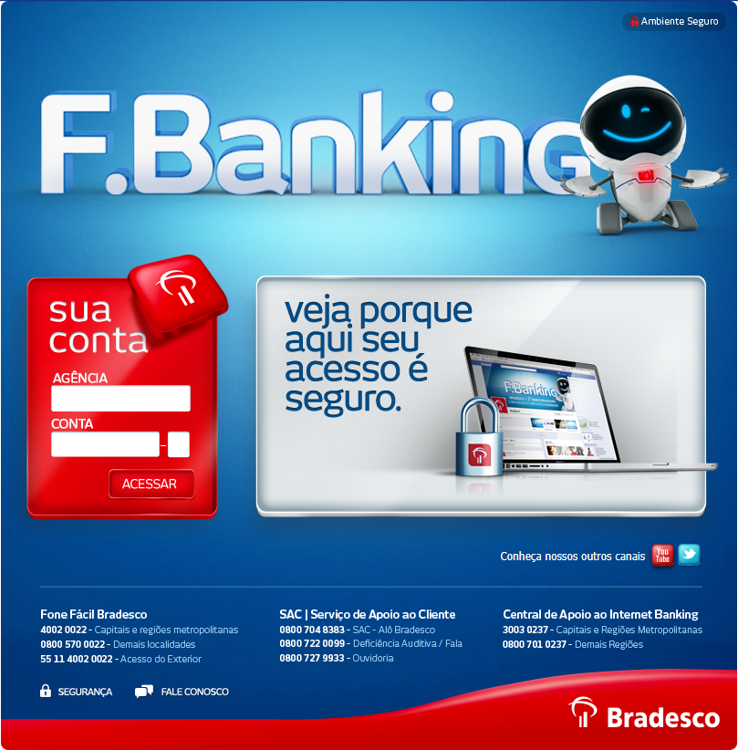
Caso – Bradesco – F-Banking
Datos de la cuenta
Contactos para soporte

Slide 29
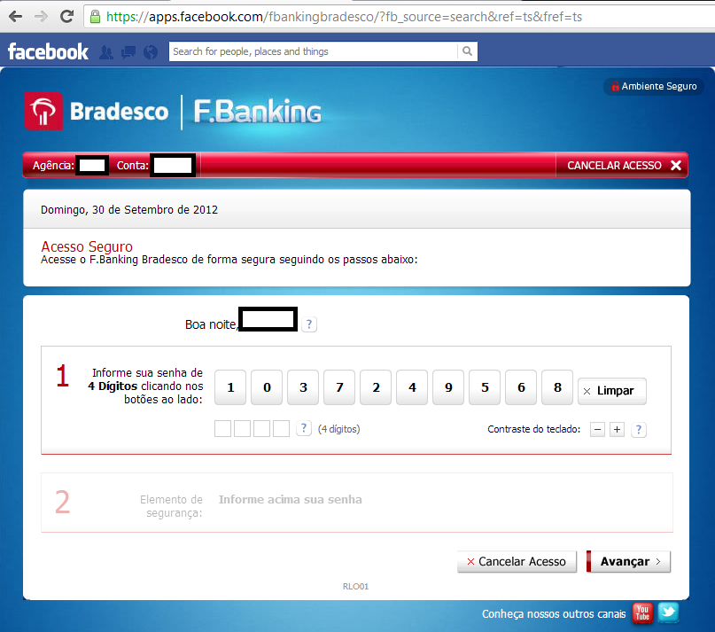
Caso – Bradesco – F-Banking
Conexión segura
Nivel adicional de seguridad – token después de la contraseña

Slide 30
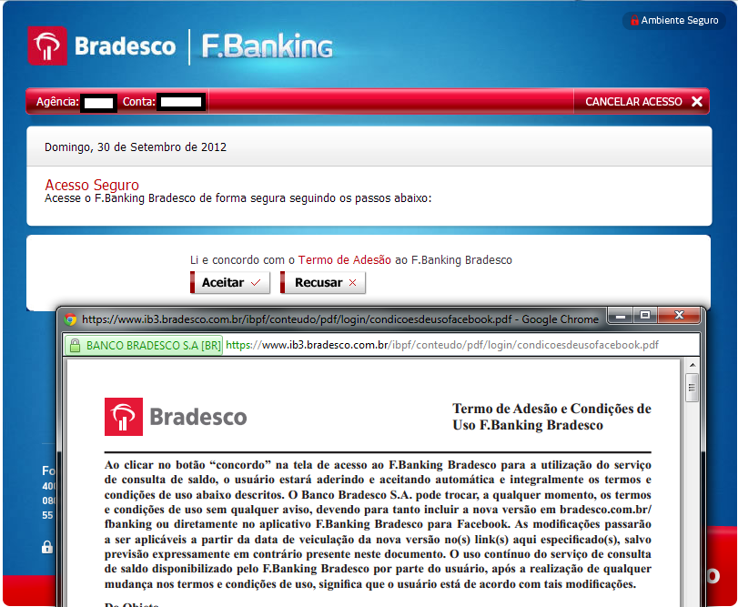
Caso – Bradesco – F-Banking
Términos de Servicio en Facebook
Aceptación necesaria

Slide 31
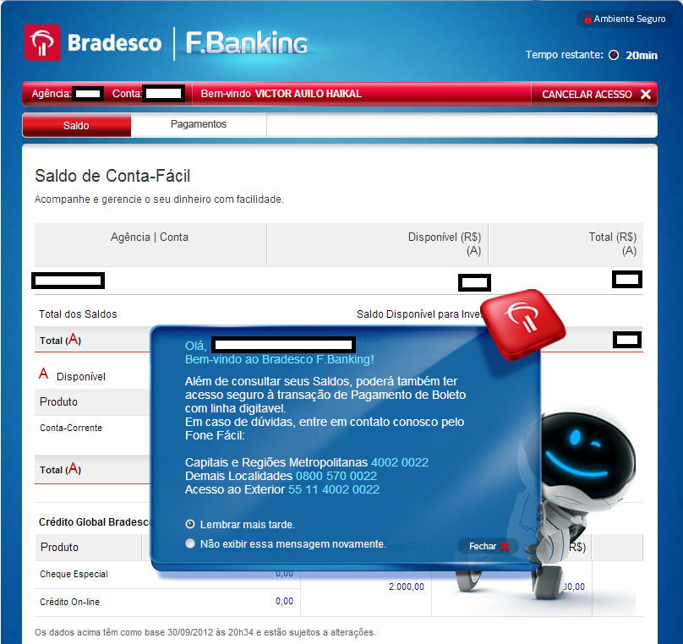
Caso – Bradesco – F-Banking
Consulta de saldo en cuenta
Hacer pagos

Slide 32
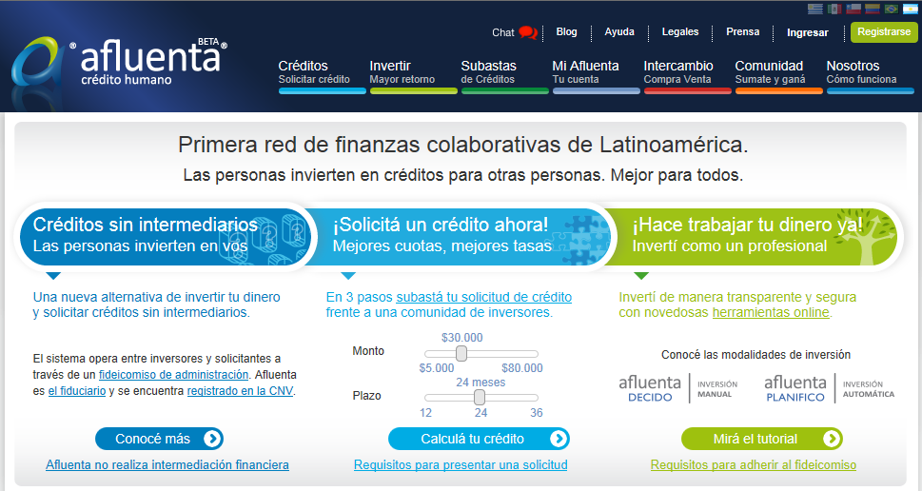
Nuevas Operaciones – Social Lending
Una modalidad de préstamo que ofrece tasas más bajas de interés comparada con las instituciones financieras:

Slide 33
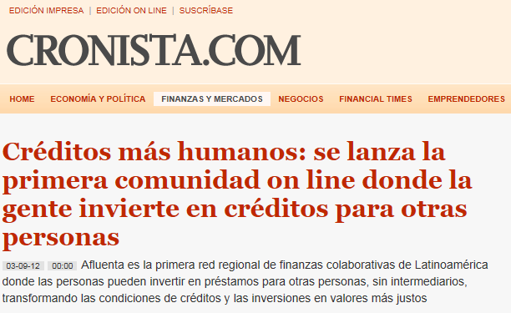
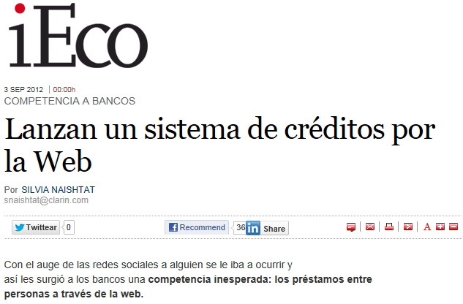
Nuevas Operaciones – Social Lending
http://www.ieco.clarin.com/empresas/Lanzan-sistema-creditos-Web_0_767323300.html
http://www.cronista.com/finanzasmercados/Creditos-mas-humanos-se-lanza-la-primera-comunidad-on-line-donde-la-gente-invierte-en-creditos-para-otras-personas-20120903-0029.html

Slide 34
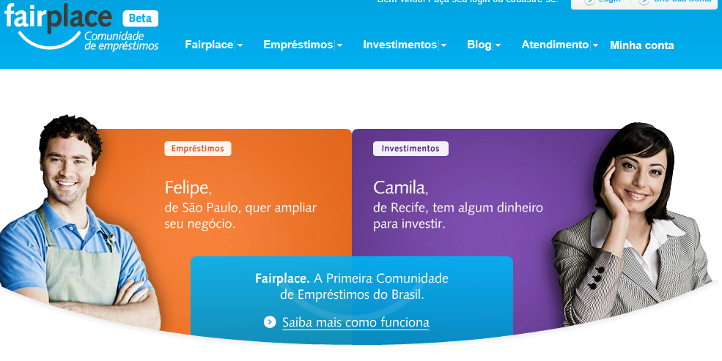
Nuevas Operaciones – Social Lending
En Brasil, FairPlace tuvo sus operaciones interrumpidas por sospecha de blanqueo y por no tener autorización para operar como una institución financiera realizando spread.

Slide 35
Nuevas Operaciones – Social Lending
Cuestiones legales:
¿La ley exige que las operaciones de crédito sean operadas por instituciones financieras, o requiere la banca como abonadora?
En Brasil, solo las operaciones serán legales cuando realizadas por instituciones financieras.
¿Hay un límite para tasa de interés cobrada por personas naturales?
En Brasil, 2 veces la tasa legal (SELIC).

Slide 36
Nuevas Operaciones – Social Lending
Cuestiones legales:
¿Habrá legitimidad procesual para el sitio cobrar a los deudores impuntuales o es el acreedor quien debe hacerlo?
Ajustable en los términos de uso del sitio, pues el servicio puede comprender más que la oferta de crédito por los usuarios.
¿En caso de contratación fraudulenta el acreedor podrá cobrar al sitio por defecto de seguridad?
Importante disposición para estar contenida en los términos de uso, observado el riesgo de la actividad.

Slide 37
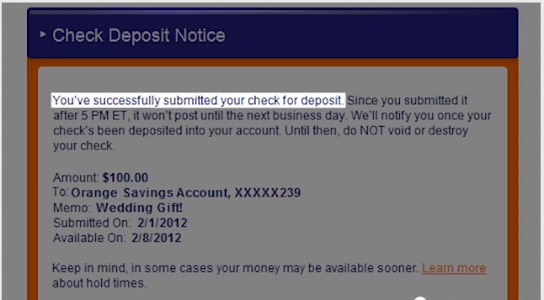
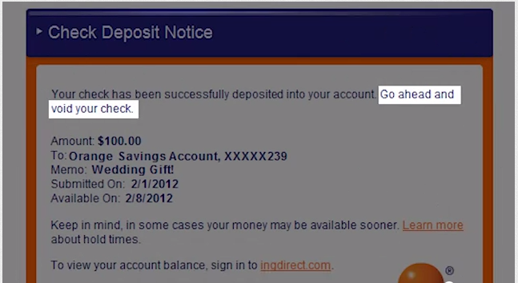
Nuevas Operaciones - Mobile Check Deposit
Ejemplo de cómo es realizado el depósito online de cheques
(ING Bank):
Fonte: ING Direct - http://www.youtube.com/watch?v=dRXLzAS6Rp0 acesso em 11/05/2012
Notes:
Legendas:
1 – O cliente acessa o aplicativo do ING Bank com seu nome de usuário e senha da Internet
2 - O cliente acessa o cheque pelo botão depósito
3- O cliente está na área de depósito e capturará a imagem
4 – Inicia-se a instrução para realizar a captura com a imagem da frente do cheque
5 – O cliente realiza a captura da imagem da frente do cheque de acordo com a limitação indicada
6 – Logo em seguida o cliente realiza a captura do verso do cheque
7 – Se a imagem ficou boa o cliente clica em USE
8 – O cliente após a captura preencherá o valor do cheque e selecionará em qual conta o cheque será depositado e informará sobre o conteúdo do cheque (por exemplo: o cliente é dentista e o paciente realiza pagamento em cheque “Paciente X”)
9 – Aparece a confirmação do depósito
10 – Uma mensagem do banco aparece para o cliente, avisando que ele receberá um e-mail ou uma notificação pelo Internet Banking sobre o depósito online
11 – A notificação chega com as informações do cheque depositado. Isso não quer dizer que já foi automaticamente debitado. Porque há o procedimento de verificação. É recomendável que o cliente não jogue o cheque fora.
12 – O cheque foi depositado e compensado com sucesso na conta do cliente.

Slide 38
Nuevas Operaciones - Mobile Check Deposit
Citibank
Chase Bank
PNC Bank
Charles Schwab
USAA Bank
State Farm Bank
Digital Federal Credit Union
Randolph Brooks Federal Credit Union
WV United FCU
JP Morgan (abril de 2012)
ING Bank (mayo de 2012)
Actualmente, los bancos que utilizan el Mobile Check Deposit en EEUU, son:

Slide 39
Redes Sociales – Futuro de la bancarización
Camino para la obsolescencia del marketing de masa. Será más fácil identificar quien necesita de crédito para comprar una casa, un coche o pagar sus estudios, haciendo un abordaje más personal y no invasivo;
Ambiente ideal para recibir reclamaciones y hacer alertas de seguridad;
Las agencias bancarias servirán para operaciones más delicadas o que requieren especial autentificación, pues lo más simple será hecho por las plataformas digitales;
Empleados en la agencia estarán utilizando tabletas para agilizar las transacciones y atender a los clientes;
39

Slide 40
Redes Sociales – Futuro de la bancarización
La banca tendrá que reinventarse. Contratos de crédito de pequeño valor serán realizados a través de las redes sociales, que ofrecerán tasas de interés más bajas e informaciones más simples;
Los gerentes de cuenta o empleados responsables por las ventas de la banca utilizarán el ciberespacio para obtener resultados más eficaces con las generaciones Y y Z;
Desafio: riesgo laboral (hora extra)?
http://www.kpmg.com/Global/en/IssuesAndInsights/ArticlesPublications/social-banker/Pages/future-of-social-banking.aspx
40

Slide 41
Conclusiones
Los medios sociales serán el futuro de muchas actividades comerciales, y con la banca no será diferente;
Para mitigar los riesgos de la actividad es indispensable que haya:
La contratación de profesionales para realizar el contacto con los usuarios, solucionando dudas u ofreciendo el soporte necesario con agilidad;
Utilización de plataformas seguras para acceso a datos bancarios y guarda adecuada de pruebas y evidencias electrónicas;
http://farm1.staticflickr.com/129/385489530_0e233e4be2_z_d.jpg?zz=1

Slide 42
Conclusiones
Monitorear las plataformas para identificar a los criminales y sus prácticas de falsificación de perfiles y hacer campañas en los medios sociales para combatir el phishing y el robo de datos;
El ofrecimiento de crédito por personas físicas puede quitar a los bancos un pedazo del mercado, pero es hora de que exista una participación activa para evitar pérdidas por inercia.
La banca debe estar lista para reinventarse, pues la dinámica de los medios sociales no es previsible y no hay respuesta inmutable para el futuro. Deberá ocurrir una evolución de las actividades con las prácticas más usuales en las plataformas.

Slide 43
Es muy importante crear una cultura de protección de la reputación y del conocimiento en la Sociedad Digital.
Fonte imagem: http://www.flickr.com/photos/spykster/6405337533/ acesso em 13/03/2012
43

Slide 44
¡Muchas Gracias!
?
¿Alguna duda o comentario?

Slide 45
­¡Vamos a promover el uso correcto de Internet!
http://twitpic.com/8h84ht
Facebook: http://ow.ly/95QAU

Slide 46
@patriciapeckadv
PatriciaPeckPinheiro
pppadvogados
contato@pppadvogados.com.br
www.pppadvogados.com.br
(5511) 3068-0777
© PPP Advogados. Este documento está protegido por las leyes del Derecho de la Propiedad Intelectual y no debe ser copiado, divulgado o utilizado para otros fines que no sean los pretendidos por el autor o por él expresamente autorizados.

